Slide 1

ĐẠI HỌC CÔNG NGHIỆP HÀ NỘI
TRƯỜNG CÔNG NGHỆ THÔNG TIN VÀ TRUYỀN THÔNG
ĐỒ ÁN TỐT NGHIỆP ĐẠI HỌC
NGHIÊN CỨU XÂY DỰNG HỆ THỐNG HỖ TRỢ PHÁT HIỆN SỚM TÌNH TRẠNG SUY THAI
Ứng dụng học máy trong phân loại sức khỏe thai nhi từ dữ liệu CTG
GVHD: ThS. Nguyễn Lan Anh Sinh viên: Nguyễn Thanh Tùng Mã sinh viên: 2022606334
Hà Nội – 2026

Slide 2
MỤC LỤC
Nội dung trình bày
Cấu trúc bài báo cáo được rút gọn theo logic: vấn đề → phương pháp → kết quả → kết luận
01. Tổng quan đề tài
02. Bài toán
Lý do chọn đề tài, mục tiêu và phạm vi nghiên cứu
Input: Dữ liệu về thai nhi dạng bảng
Output: Đầu ra gồm ba lớp bình thường, nghi ngờ và bệnh lý.
03. Thực nghiệm
04. Kết luận
Tiền xử lý, SMOTE, FCM/MFCM và huấn luyện mô hình
Kết quả đạt được, hạn chế và hướng phát triển
Trọng tâm thuyết trình: Quy trình xử lý dữ liệu và kết quả so sánh mô hình.
Đồ án tốt nghiệp CNTT | Hệ thống hỗ trợ phát hiện sớm suy thai
02

Slide 3
TỔNG QUAN ĐỀ TÀI
Lý do chọn đề tài và mục tiêu nghiên cứu
Bài toán xuất phát từ nhu cầu phát hiện sớm nguy cơ suy thai trong chăm sóc thai sản
Suy thai là biến chứng nguy hiểm
Cơ hội ứng dụng học máy
Đánh giá còn phụ thuộc chuyên môn
Có thể gây thiếu oxy, ngạt sau sinh, ảnh hưởng đến sự an toàn của thai nhi và sản phụ nếu không được phát hiện kịp thời.
Phân tích dữ liệu CTG giúp hỗ trợ nhận diện dấu hiệu bất thường nhanh hơn, khách quan hơn và giảm áp lực cho nhân viên y tế.
Theo dõi tim thai, siêu âm, monitoring sản khoa vẫn cần kinh nghiệm bác sĩ; kết quả có thể bị ảnh hưởng bởi điều kiện cơ sở vật chất.
Tiếp nhận, xử lý và phân tích dữ liệu thai nhi để đưa ra kết quả hỗ trợ cảnh báo nguy cơ suy thai
Đồ án tốt nghiệp CNTT | Hệ thống hỗ trợ phát hiện sớm suy thai
03

Slide 4
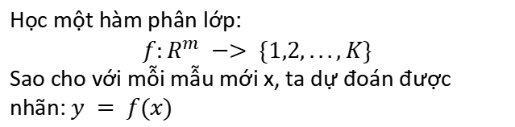

BÀI TOÁN
Bài toán nghiên cứu
Phân loại tình trạng thai nhi thành 3 mức dựa trên dữ liệu theo dõi
INPUT
OUTPUT
Cho tập dữ liệu D={($x_{1}, y_{1}$),($$x_{2}, y_{2}$$), ... ($$x_{n}, y_{n}$$)}
Trong đó:
n: Số lượng mẫu dữ liệu
$x_{i}∈ R^{m}$: Vector đặc trưng của mẫu dữ liệu thứ i, $x_{i}= (x_{i1}, x_{i2}, ..., x_{im})$
m: số thuộc tính
$y_{i}∈ \{1,2, ..., K\}$ là nhãn lớp tương ứng
K: số lớp cần phân loại
Học một hàm phân lớp:
$$f:R^{m}−> \{1,2,...,K\}$$
Sao cho với mỗi mẫu mới x, ta dự đoán được nhãn: $y = f(x)$
Đồ án tốt nghiệp CNTT | Hệ thống hỗ trợ phát hiện sớm suy thai
05

Slide 5
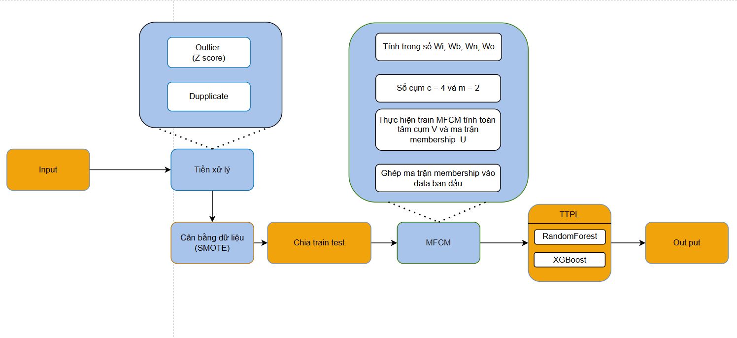
QUY TRÌNH
Quy trình xử lý và huấn luyện đề xuất
Đồ án tốt nghiệp CNTT | Hệ thống hỗ trợ phát hiện sớm suy thai
08

Slide 6
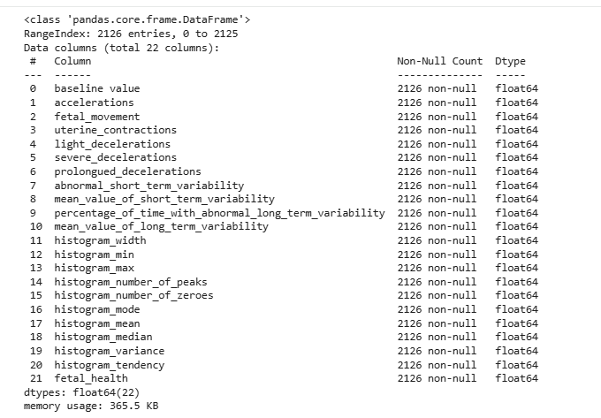
DỮ LIỆU
Bộ dữ liệu fetal_health
Dữ liệu được sử dụng để phân loại sức khỏe thai nhi dựa trên thông tin CTG
2.126
22
3
mẫu dữ liệu
thuộc tính dạng số
lớp phân loại
• Dữ liệu thuộc lĩnh vực Healthcare Data Science.
• Các đặc trưng phản ánh nhịp tim thai, biến thiên nhịp tim, cơn co tử cung và histogram.
• Biến mục tiêu: fetal_health với 3 mức bình thường, nghi ngờ và bệnh lý.
Ảnh minh họa cấu trúc dữ liệu trong báo cáo
Đồ án tốt nghiệp CNTT | Hệ thống hỗ trợ phát hiện sớm suy thai
06

Slide 7
PHƯƠNG PHÁP
Tiền xử lý dữ liệu
Mục tiêu là loại bỏ nhiễu, giảm sai lệch và đưa dữ liệu về thang đo phù hợp
1. Xử lý Duplicate
2. Xử lý giá trị thiếu
3. Xử lý Outlier
1
2
3
Loại bỏ các bản ghi trùng lặp nhằm tránh mô hình học lặp lại cùng một mẫu dữ liệu.
Tiến hành thay thế các giá trị bị thiếu bằng giá trị median.
Sử dụng Z-score với ngưỡng 3.5; loại bỏ khoảng 193 điểm dữ liệu lệch xa phân bố chung.
Z-score = (X − μ) / σ | Ngưỡng chọn trong thực nghiệm: threshold = 3.5
Đồ án tốt nghiệp CNTT | Hệ thống hỗ trợ phát hiện sớm suy thai
09

Slide 8
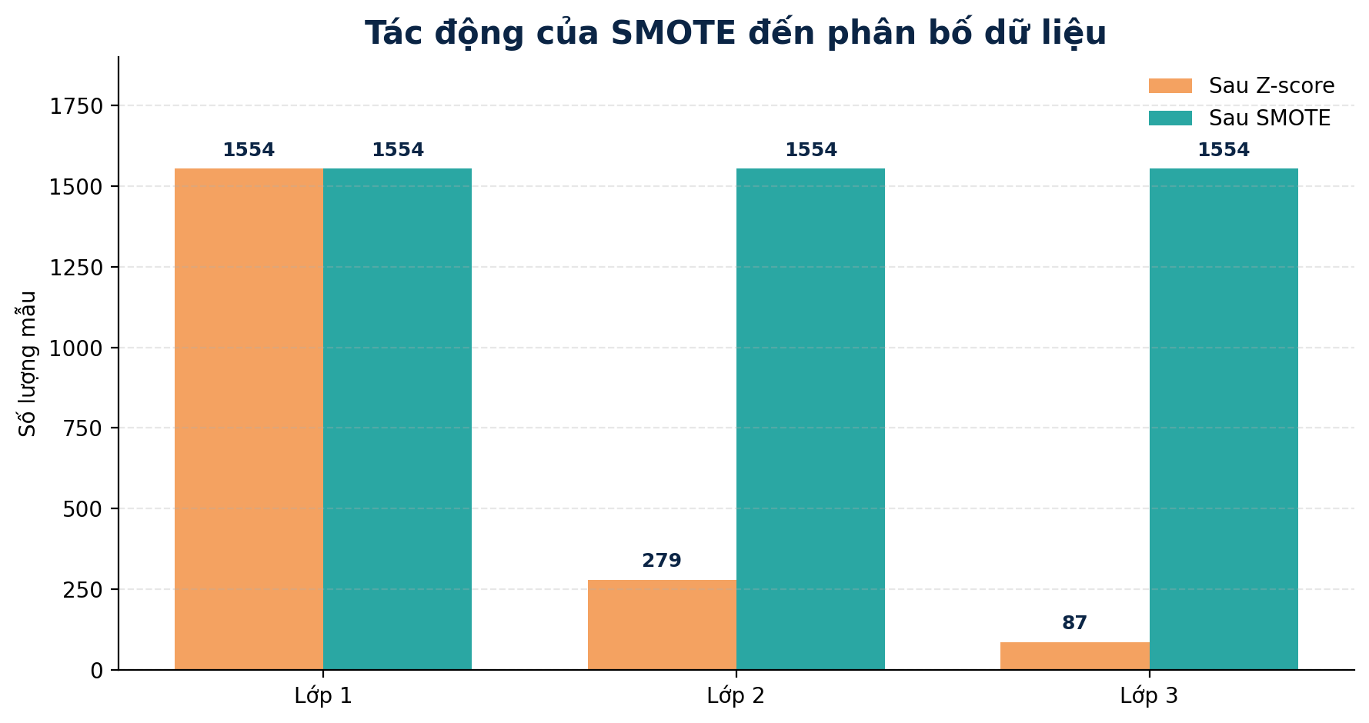
PHƯƠNG PHÁP
Cân bằng dữ liệu bằng SMOTE
SMOTE tạo mẫu tổng hợp cho lớp thiểu số để giảm hiện tượng thiên lệch mô hình
Trước SMOTE
Lớp 2 và lớp 3 có số lượng mẫu thấp hơn rất nhiều so với lớp 1.
Sau SMOTE
Ba lớp được cân bằng về 1.554 mẫu/lớp.
Đồ án tốt nghiệp CNTT | Hệ thống hỗ trợ phát hiện sớm suy thai
10

Slide 9
PHƯƠNG PHÁP
Bổ sung đặc trưng phân cụm
FCM/MFCM giúp khai thác thông tin ẩn thông qua mức độ thuộc cụm của từng mẫu
FCM – Fuzzy C-Means
MFCM – Modified Fuzzy C-Means
Phân cụm mờ cho dữ liệu số. Trong thực nghiệm chọn c = 2 và ghép 2 giá trị membership vào dữ liệu huấn luyện.
Mở rộng FCM theo khoảng cách hỗn hợp và trọng số. Trong thực nghiệm chọn c = 4 và ghép 4 membership features.
Minh họa ma trận membership
mẫu
C1
C2
C3
C4
x1
0.72
0.12
0.10
0.06
x2
0.18
0.63
0.11
0.08
x3
0.09
0.16
0.66
0.09
Mỗi mẫu được biểu diễn thêm bằng mức độ thuộc về từng cụm, giúp mô hình có thêm góc nhìn về cấu trúc dữ liệu.
Đồ án tốt nghiệp CNTT | Hệ thống hỗ trợ phát hiện sớm suy thai
11

Slide 10
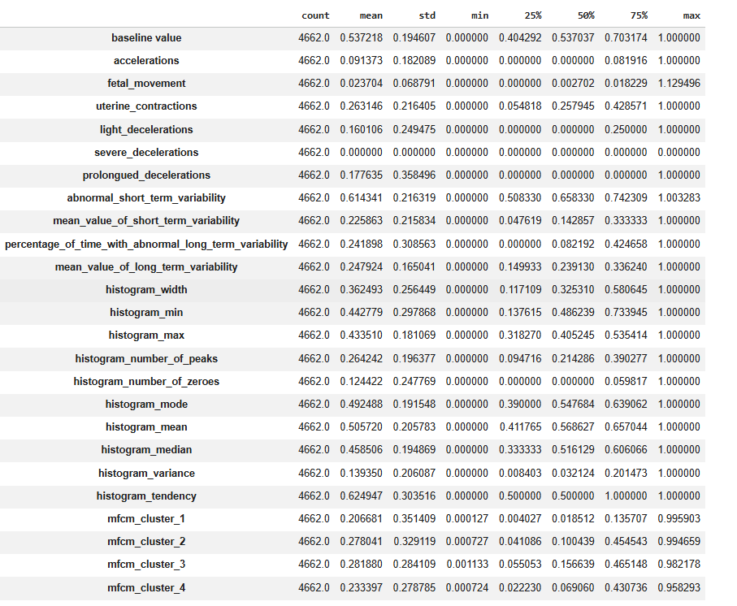
PHƯƠNG PHÁP
Bổ sung đặc trưng phân cụm
FCM/MFCM giúp khai thác thông tin ẩn thông qua mức độ thuộc cụm của từng mẫu
Đồ án tốt nghiệp CNTT | Hệ thống hỗ trợ phát hiện sớm suy thai
11

Slide 11
MÔ HÌNH
Mô hình dự đoán
Hai thuật toán được sử dụng để so sánh hiệu quả phân loại trên bộ dữ liệu fetal_health
Random Forest
XGBoost
• Tập hợp nhiều cây quyết định • Hoạt động theo cơ chế bagging • Giảm phương sai và tăng độ ổn định • Phù hợp với dữ liệu bảng và ít yêu cầu tinh chỉnh tham số
• Thuật toán boosting mạnh cho dữ liệu bảng • Cây sau sửa lỗi cho cây trước • Có regularization để kiểm soát độ phức tạp • Thường đạt hiệu quả cao nhưng nhạy với tham số
Accuracy
Precision
Recall
F1-score
Đồ án tốt nghiệp CNTT | Hệ thống hỗ trợ phát hiện sớm suy thai
12

Slide 12
MÔ HÌNH
Random Forest
Cách thức hoạt động
Tạo nhiều cây quyết định: Thuật toán tạo ra nhiều cây quyết định, mỗi cây sử dụng một phần dữ liệu ngẫu nhiên.
Chọn các đặc điểm ngẫu nhiên: Nó chọn ngẫu nhiên một vài đặc điểm để quyết định cách phân chia dữ liệu. Điều này giúp các cây khác nhau hơn.
Mỗi cây đưa ra một dự đoán: Mỗi cây đưa ra câu trả lời hoặc dự đoán riêng dựa trên những gì nó học được từ phần dữ liệu của mình.
Kết hợp các dự đoán: Đối với phân loại, câu trả lời cuối cùng là hạng mục mà đa số cây quyết định (bỏ phiếu theo đa số).
Đồ án tốt nghiệp CNTT | Hệ thống hỗ trợ phát hiện sớm suy thai
12

Slide 13
MÔ HÌNH
XGBoost
Cách thức hoạt động
Bắt đầu với một mô hình cơ bản : Cây quyết định của mô hình đầu tiên được huấn luyện trên dữ liệu.
Tính toán sai số : Sau khi huấn luyện cây quyết định đầu tiên, sai số giữa giá trị dự đoán và giá trị thực tế sẽ được tính toán.
Huấn luyện cây tiếp theo : Cây tiếp theo được huấn luyện dựa trên các lỗi của cây trước đó. Bước này nhằm mục đích sửa chữa các lỗi mà cây đầu tiên đã mắc phải.
Lặp lại quy trình : Quy trình này tiếp tục với mỗi cây mới, cố gắng sửa chữa các lỗi của các cây trước đó cho đến khi đạt được tiêu chí dừng.
Kết hợp các dự đoán : Dự đoán cuối cùng là tổng của các dự đoán từ tất cả các cây quyết định.
Đồ án tốt nghiệp CNTT | Hệ thống hỗ trợ phát hiện sớm suy thai
12

Slide 14
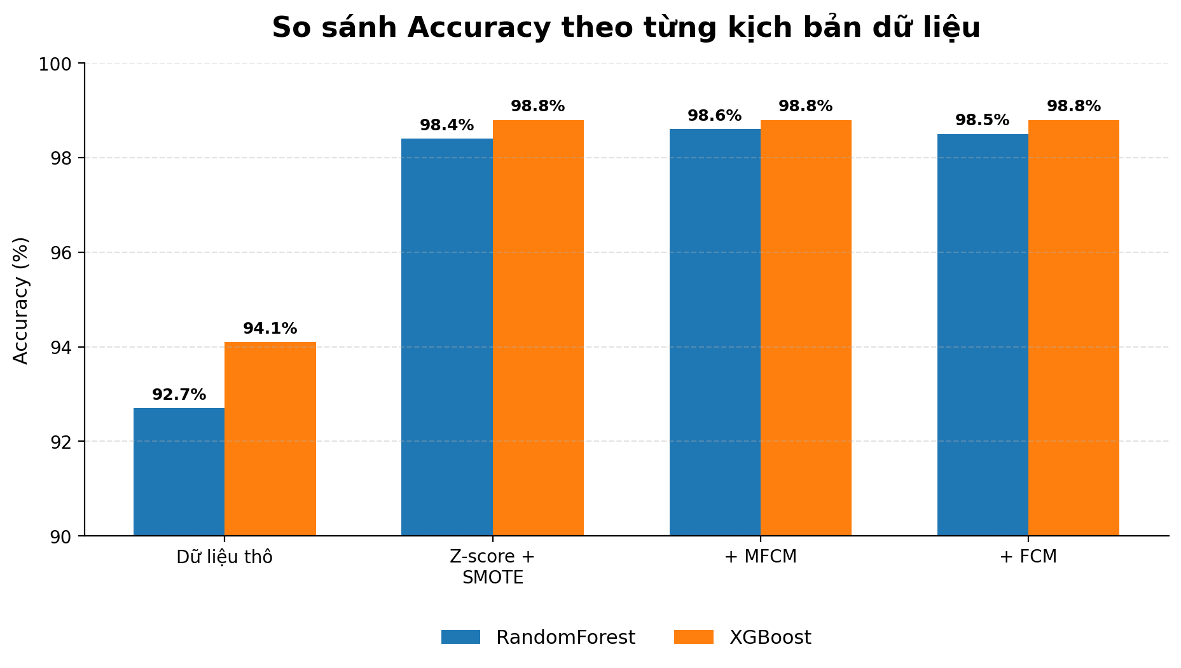
THỰC NGHIỆM
Kết quả thực nghiệm
So sánh hiệu năng Random Forest và XGBoost trên 4 kịch bản dữ liệu
Tổng hợp Accuracy
Kịch bản | RandomForest | XGBoost
Thô | 92,7% | 94,1%
Z-score + SMOTE | 98,4% | 98,8%
Z-score + SMOTE + MFCM | 98,6% | 98,8%
Z-score + SMOTE + FCM | 98,5% | 98,8%
Tổng kết:
RandomForest: 98,6%
XGBoost: 98,8%
Đồ án tốt nghiệp CNTT | Hệ thống hỗ trợ phát hiện sớm suy thai
13

Slide 15
THỰC NGHIỆM
Nhận xét và lựa chọn mô hình
Kết quả cho thấy tiền xử lý và cân bằng dữ liệu đóng vai trò quyết định
SMOTE cải thiện rõ rệt
MFCM giúp Random Forest tăng nhẹ
1
2
Random Forest tăng từ 92,7% lên 98,4%; XGBoost tăng từ 94,1% lên 98,8%.
Khi bổ sung membership từ MFCM, Random Forest đạt 98,6%.
XGBoost ổn định nhất
Ý nghĩa thực nghiệm
3
4
XGBoost duy trì 98,8% sau các bước bổ sung đặc trưng phân cụm.
Quy trình xử lý dữ liệu giúp mô hình nhận diện tốt hơn các lớp thiểu số.
Mô hình khuyến nghị trong phạm vi thực nghiệm: XGBoost + dữ liệu đã xử lý + SMOTE + đặc trưng MFCM
Đồ án tốt nghiệp CNTT | Hệ thống hỗ trợ phát hiện sớm suy thai
14

Slide 16
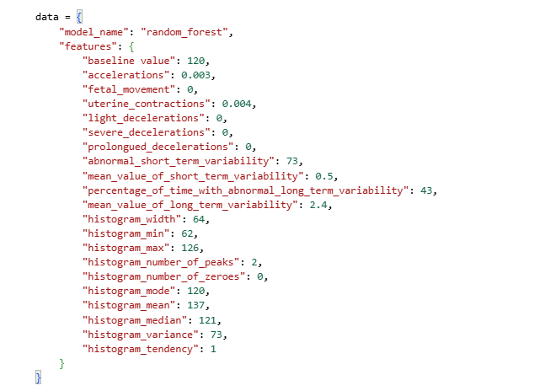
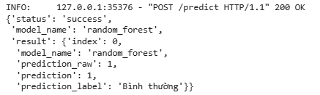
HỆ THỐNG
Hệ thống dự đoán dữ liệu
Minh họa luồng xử lý khi người dùng gửi dữ liệu đầu vào lên hệ thống
Người dùng nhập chỉ số
API nhận dữ liệu
Tiền xử lý & scale
Nạp mô hình đã huấn luyện
Trả kết quả phân loại
Dữ liệu đầu vào gửi lên API
Kết quả trả về từ mô hình
Đồ án tốt nghiệp CNTT | Hệ thống hỗ trợ phát hiện sớm suy thai
15

Slide 17
Kết luận và hướng phát triển
Đề tài đã xây dựng được quy trình hỗ trợ phát hiện sớm tình trạng suy thai dựa trên dữ liệu CTG và các mô hình học máy.
Kết quả đạt được
Hướng phát triển
• Hoàn thiện quy trình xử lý dữ liệu: duplicate, Z-score, SMOTE, FCM/MFCM.
• So sánh Random Forest và XGBoost trên nhiều kịch bản dữ liệu.
• XGBoost đạt Accuracy cao nhất 98,8% trong phạm vi thực nghiệm.
• Xây dựng luồng dự đoán dữ liệu qua mô hình đã huấn luyện.
• Mở rộng dữ liệu thực tế và dữ liệu lâm sàng đa nguồn.
• Bổ sung giải thích mô hình như feature importance hoặc SHAP.
• Tối ưu tham số, thử nghiệm thêm mô hình học sâu/học máy nâng cao.
• Phát triển giao diện sử dụng và kiểm thử trong môi trường thực tế.
Xin cảm ơn thầy cô đã lắng nghe!

